Slide 1
Kunskapsstyrning
Nätverksträff vårdval fysioterapi
220602
Camilla Staaf
Åsa Hedeberg
Jonna Thernström

Slide 2
Samverkan för en mer kunskapsbaserad, jämlik och resurseffektiv vård
NATIONELLT SYSTEM FÖR KUNSKAPSSTYRNING
Kunskapsstyrningvard.se
Notes:
Kunskapsstyrning är svensk vårds gemensamma system för att leverera en mer kunskapsbaserad, jämlik och resurseffektiv vård av hög kvalitet.

Slide 3
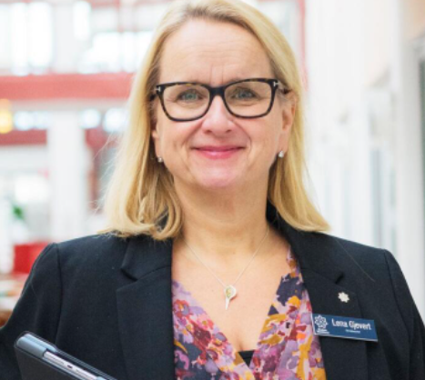
Lena Gjevert (Hälso-och sjukvårdsdirektör) Caisa Hedlund (Sakkunnig: Rehabilitering, Habilitering och Försäkringsmedicin)

Slide 4
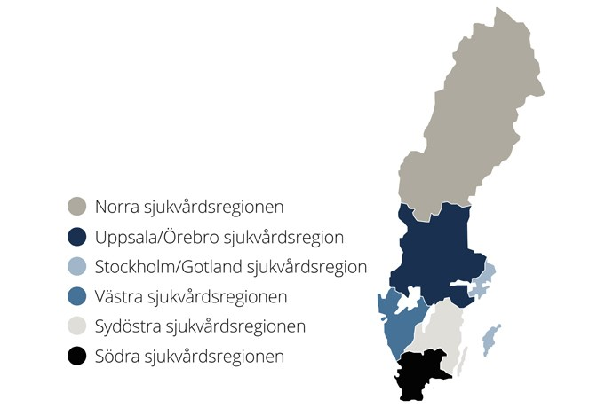
Bakgrund
2017 tog alla sjukvårdsregioner politiska beslut om att ingå i ett gemensamt system för kunskapsstyrning.
Under 2018 etablerar alla regioner, med stöd av SKR, ett gemensamt system för kunskapsstyrning.
Beslut att:
Arbeta utifrån den gemensamma visionen.
Samarbeta inom den gemensamma strukturen för kunskapsstyrning.
Anpassa sin regionala och lokala kunskapsorganisation till den nationella strukturen.
Långsiktigt säkra en regional och lokal kunskapsorganisation.
Avsätta resurser regionalt:
värdskap för programområden, ordförandeskap, processledare
experter i nationella programområden (NPO), nationella arbetsgrupper (NAG) och nationella samverkansgrupper (NSG)
Mellansverige

Slide 5
Varför gör vi ett nationellt system?
Det är inte rimligt att…
vi har stora skillnader mellan och inom regioner i kvalitet och resultat.
det tar lång tid att implementera ny kunskap.
vi inte använder alla data vi har i förbättringsarbete.
beslut på olika nivåer i sjukvården inte fattas faktabaserat och på bästa kunskap och data om kvalitet.
Kunskapsmassan växer snabbt, digitalisering ger nya möjligheter
Kunskapsstyrning kan frigöra resurser

Slide 6
Sammanhållet system för kunskapsstyrning – ett lärande system
Kunskapsstöd
En sammanhållen
struktur för
kunskapsstyrning
Stöd för
uppföljning,
Öppna jämförelser
och analys
Stöd för
utveckling och ledarskap
Nationellt system
för kunskapsstyrning
Hälso- och sjukvård
SVERIGES REGIONER I SAMVERKAN

Slide 7
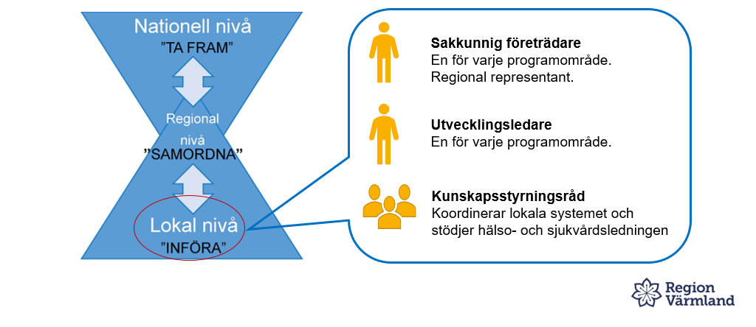
Kunskapsstyrningens tre nivåer
Sakkunnig
Expert i ett programområde.
Regional representant i RPO.
Sjukvårds
Utvecklingsledare
Arbetar i flera programområden. Faciliterar arbetet i programområdet och stödjer sakkunnig
Kunskapsstyrningsråd
Samordnar lokal kunskapsstyrning. Stödjer Hälso- och sjukvårdsledningen i kunskapsstyrningsfrågor.
Notes:
Modellen för kunskapsstyrning är indelad i tre nivåer:
nationell nivå
regional nivå
lokal nivå.
Det allra viktigaste i den här modellen är att det finns en struktur för överföring av kunskap mellan varje nivå, för att kunna implementera ny kunskap i verksamheterna.
Kommunikationen i modellen fungerar även nerifrån och upp.

Slide 8
Nationella Programområden (NPO) Respektive NPO speglar hela vårdkedjan: prevention, primärvård, specialistvård, (Regionalt värdskap) rehabilitering, omvårdnad etc.
Akut vård | Barn och ungdomars hälsa | Cancersjukdomar (utgörs av RCC i samverkan ) | Endokrina sjukdomar | Hjärt- och kärlsjukdomar | Hud- och könssjukdomar | Infektionssjukdomar | Kvinnosjukdomar och förlossning | Levnadsvanor | Lung- och allergisjukdomar |  | Nervsystemets sjukdomar Njur- och urinvägssjukdomar | Mag- och tarmsjukdomar | Medicinsk diagnostik |  | Psykisk hälsa Rehabilitering, habilitering och försäkringsmedicin | Reumatologiska sjukdomar | Rörelseorganens sjukdomar | Sällsynta sjukdomar | Tandvård | Äldres hälsa | Ögonsjukdomar | Öron-, näsa- och halssjukdomar
Nationella samverkansgrupper (NSG)
Metoder för kunskapsstöd
Kvalitetsregister
Uppföljning och analys
Läkemedel/medicinteknik
Forskning/Life Science
Patientsäkerhet
Strukturerad vårdinformation
Tillfälliga satsningar
Nationella primärvårdsrådet
Notes:
På varje nivå finns programområden och samverkansgrupper:
Idag 26
Program
Horisontella som kommer in i alla program

Slide 9
Region Värmlands lokala system för kunskapsstyrning
Hälso- och sjukvårdsledningen (HCL) Leds av hälso- och sjukvårdsdirektören, bereder och tar beslut i hälso- och sjukvårdsfrågor
Kunskapsstyrningsrådet Hanterar ärenden, samordnar och leder det lokala systemet och stödjer HCL.
LPO LSG Finns ett LPO eller LSG för varje nationellt programområde eller samverkansgrupp som består av:
- En sakkunnig företrädare tillika representant i RPO.
- En utvecklingsledare som är metod och processtöd.
LAG En tillfällig lokal arbetsgrupp som tillsätts för att utföra ett uppdrag, exempelvis implementera vårdförlopp.
Varje LAG har ett skriftligt, tidsbestämt uppdrag.
Notes:
LAG
Obs tillfälliga arbetsgrupper

Slide 10
Exempel på kunskapsstöd

Nationella riktlinjer
Nationella vårdprogram
Personcentrerade sammanhållna vårdförlopp
Rekommendationer för primärvård
Notes:
Vad är det de olika programområdena gör? Insatsområden
Prioriteringar utifrån behov och gap.
patienter med komplexa och långvariga sjukdomar.
De ska kunna främja hälsa i hela förloppet.
Vägledning för att utarbeta kunskapsstöd – generiskt ramverk:töd i arbetet med att ta fram lättanvända, enhetligt utformade och kvalitetssäkrade kunskapsstöd.
HUR VI GÖR NÄR VI TAR EMOT DESSA KOMMER VI ATT GÅ N PÅ NÄSTA GÅNG: ORDNAT mottagande.
NKK på webben

Slide 11
220321
12 godkända vårdförlopp och
1 generisk modell
Under framtagande
UPPDATERING EFTER REMISS
Grav hörselnedsättning
Schizofreni (2)*
Diabetes med hög risk för fotsår
Höftledsartros-proteskir. (2)*
Inflammatorisk tarmsjukdom, IBD
Palliativ vård
Stroke och TIA (2)*
Varicer och venösa bensår
PÅ REMISS
Epilepsi
Sömnrelaterad andningsstörning och obstruktiv sömnapné, barn
ARBETE PÅGÅR
Jättecellsarterit
Långvarig icke-malign smärta
KOL (2)*
Matallergi
Obstruktiv sömnapné vuxna
Ryggsmärta
Självskadebeteende
Svårläkta sår
Traumatisk hjärnskada
Depression
Levnadsvanor (generiskt)
Remiss april
Godkända
Höftledsartros-primärvård*
Reumatoid artrit
Reumatiod artrit - etablerad
Stroke och TIA*
Knäledsartros*
KOL*
Schizofreni*
Kritisk benischemi
Osteoporos
Hjärtsvikt*
Kognitiv svikt vid demens
Sepsis*
Rehabilitering (generiskt modell)
Under uppstart
Lungfibros
Sekundär prevention vid perifer arteriell sjukdom
Sepsis (2)*
Totalt 35 vårdförlopp i olika faser för 29 hälsotillstånd samt 2 generiska modeller
VP 2022 - komplettering
Hjärtsvikt (2)
Knäledsartros (2)
* Dessa 7 vårdförlopp vidareutvecklas med en del 2

Slide 12
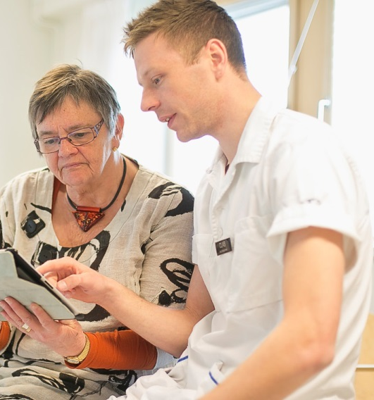
Mer information
regionvarmland.se/kunskapsstyrning
Webb
kunskapsstyrningvard.se
Nationellt kliniskt kunskapsstöd NKK
Nyhetsbrev
kunskapsstyrningvard.se/omkunskapsstyrning/nyhetsbrev.956.html
Notes:
På vårdgivarwebben byggs nu information om vårt arbete med kunskapsbaserad häls- och sjukvård. Här finns information om rådet, lokala programområden med mera. Här finns också nyhetsflödet Aktuellt inom kunskapsstyrning.
På kunskapsstyrningsvard.se finns nationellt nyhetsbrev, information om aktuella remisser, publicerade kunskapsstöd med mera.

Slide 13
Lite mer om Hur påverkas fysioterapeuter inom primärvården?

Slide 14
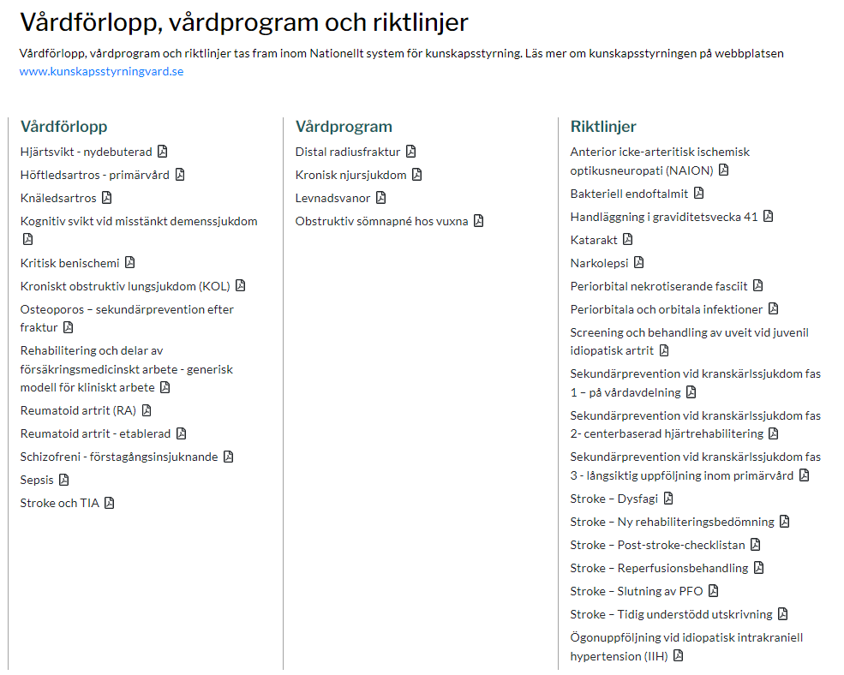
= Fysioterapi
https://nationelltklinisktkunskapsstod.se/vardprogramochvardforlopp

Slide 15
Personcentrerat och sammanhållet vårdförlopp Generell struktur på förloppen
Exempel Vårdförloppets åtgärder
Hälso- & sjukvårdens åtgärder | Patientens åtgärder
Ex: Utredningar Diagnostisera Patientutbildning Handleddträning Skapa rehab plan | Ex. Medverka i undersökningar, berätta om symtom och sjd historia. Delta i patientutb som stärker egenvård Delta i upprättande av rehabplan
Innehåll i stora drag
Rubriker som är återkommande:
Om diagnos
Mål
Ingång och utgång
Flödesschema
Vårdförloppets åtgärder
Personcentrering
Uppföljning – indikatorer
Nulägesbeskrivning av patienters erfarenheter - Utmaningar
Referenser
Arbetsgruppens medlemmar
Personcentrering förstärks genom patientkontrakt Patienters och närståendes behov, resurser och erfarenheter tas tillvara, beslut om vård tas gemensamt, fast vårdkontakt samt att det framgår vad vården tar ansvar för och vad patienten kan göra själv.
Exempel Indikatorer för uppföljning
Indikator | Målvärde | Källa
Artros: Andel patienter med nydebuterad knäledsartros som genomgått grundbehandling | ≥ 80 % | BOA 3 mån Primärvårdskvalitet
KOL: Andel pat med KOL-diagnos som genomfört 6 min gångtest | 80% | Luftvägsregistret
Notes:
Mer information om patientkontrakt finns på SKR:s hemsida.
Arbetsgruppen
Specialist inom fysioterapi
Patientrepresentant

Slide 16
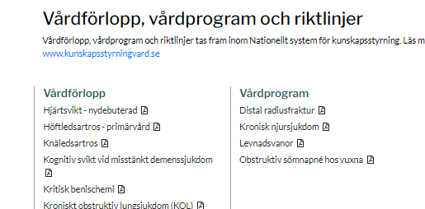
Vårdförlopp, vårdprogram och riktlinjer
Publicerade kunskapsstöd | Rehabaspekter
Hjärtsvikt nydebuterad | Mottagning inom primärvård el spec vård, ssk med vidareutb inom hjärtsvikt. Andra prof kopplas som: fysio, arbter, dietist, kur och psyk. I Nationella riktlinjer def fysisk träning inom hjärtrehab som "fysisk träning (kond och styrka) som är regelbunden, individanpassad och utformad av fysio med tillräcklig erfarenhet och kompetens inom spec öppenvård inom hjärtrehab".
Höftledsartros och knäledsartros | Vid misstanke triageras pat i första hand till fysio för vidare utredning och bedömn. Vid diagnos grundbeh och ev tilläggsbeh
KOL | Identifiera fler KOL Öka tillgängligheten till en effektiv och god vård enl nationella och internationella riktlinjer. Fysio, utvidgad utredning 6 min gångtest
Osteoporos – sek prevention efter fraktur | Identifiera systematiskt, få adekvat riskbedömning och utredning, få rätt läkemedel och preventiva åtgärder.
Rehab och försäkringsmedicin – generisk modell | Basen är att alla pat med behov av rehab får ett strukturerat omhändertagande med tidig ind bedömning, upprättande av rehabplan, evidensbaserade åtg och uppföljning.
Reumatoid artrit Del 1 + del 2 | Tidig diagnostik och beh samt monitorering. Strukturerad kontakt med reuma team. Pat följs vanligtvis inom reumatologisk specialistvård livet ut.
Notes:
Bedömningar, uppföljning, träning osv. Tydligt var man ska ingå och vilken insats man ska göra. För artros finns också tydliga diagnoskriterier. Mycket gör vi redan, vissa förändringar ex genom att vi ska göra en större insats eller ingå tydligare än vi gör idag. Ett bra stöd.

Slide 17
Forts. Vårdförlopp, vårdprogram och riktlinjer
Publicerade kunskapsstöd | Rehabaspekter
Stroke och TIA Del 1 + del 2 + riktlinjer | Del 1 Misstanke om stroke till utskrivning. Del 2. Utskrivning av patient från strokeenhet och omfattar åtgärder livet ut. Varit ute på remiss, under bearbetning nu. Därutöver Riktlinjer för rehabiliteringsbedömning, team med strokekompetens ca 6 v, efter 3 mån, 6 mån och 1 år. Poststroke checklista finns för uppföljningen.
Distal radiusfraktur (vårdpgm) | Rehab tidigt, förebygga komplikationer och identifiera pat som uppvisar riskfaktorer för dålig prognos. Muntligt som skriftlig info när frakturen åtgärdas Pat som beh med gips AT/FT inom 1-2 v och andra kontakt vid avgipsning. Pat som beh kirurgi rehab kontakt senast 3 dgr efter ingreppet och en andra kontakt i samband med avgipsning eller nedmontering av externfixation. Digitalt möte, telefon, fysisk besök ind el i grupp. Bedömning instrument och formulär föreslås. Se också vårdförlopp osteoporos över 50 år
Kronisk njursjukdom (vård pgm) | Syftar till ett bromsa förlust av njur fnk och förhindra att pat insjuknar i hjärt-kärl sjd. Skrivet för både primärvård och specialistvård, omfattar alla stadier av kronisk njur sjd.
Levnadsvanor (vård pgm) | All hälso- och sjukvårdspersonal med självständig patientkontakt bör kunna identifiera när någon av de fyra levnadsvanorna är ohälsosam. Ge enkla standardiserade råd, samt veta vart de kan hänvisa pat för ytterligare stöd.
Notes:
LAG tillfälliga arbetsgrupper ex
Bedömningar, uppföljning, träning osv. Tydligt var man ska ingå och vilken insats man ska göra. För artros finns också tydliga diagnoskriterier. Mycket gör vi redan, vissa förändringar ex genom att vi ska göra en större insats eller ingå tydligare än vi gör idag. Ett bra stöd.
Kronisk njur sjd:
Hänvisning till kvalitetsregister, inga indikatorer/målnivåer i vårdprogrammet el registret förutom självskattning av bla fysisk fnk. Inga rehabindikatorer följs men alla med kronisk njur sjd med eGFR<30ml/min/1,73m2 bör remitteras av behandlande läkare till fysioterapeut för bedömning av fysisk och funktionell kapacitet samt utformning av individanpassad träning (minst ett besök/år). Vid bättre värde till ssk/fysioterapeut och/el dietist vid behov av livsstilsförändring.

Slide 18
= Fysioterapi
https://nationelltklinisktkunskapsstod.se/vardprogramochvardforlopp

Slide 19
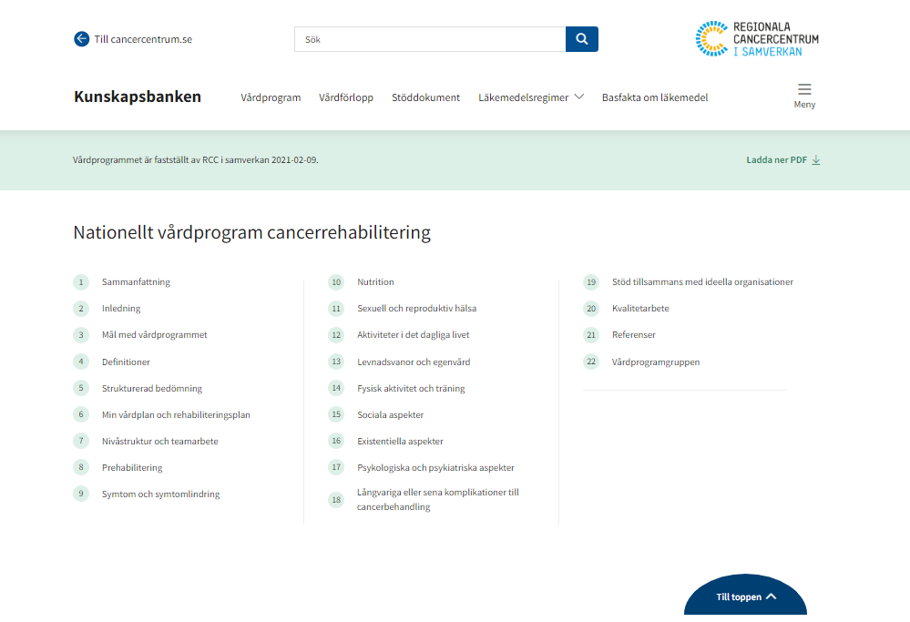
Fler kunskapsstöd….. som har betydelse för fysioterapeuter inom primärvården
Nationellt vårdprogram cancerrehabilitering - RCC Kunskapsbanken (cancercentrum.se)
Notes:
Ansvaret delas i första hand mellan läkare och kontaktsjuksköterska. Därutöver ansvarar arbetsterapeut, dietist, fysioterapeut, kurator, logoped, psykolog eller annan profession
Patienten har ett egenansvar för medverkan i bedömning, uppföljning och egenvård, vilket dock inte kan ersätta vårdpersonalens professionella ansvar.
Rehabiliteringsplan som en del i Min vårdplan
Ex dyspne, fatigue, lymfödem, smärta,
Fysisk aktivitet och träning
Rekommendationer
• Alla patienter med cancer bör i samband med diagnos och inledande behandling informeras muntligt och skriftligt om betydelsen av fysisk aktivitet samt om hur de vid
behov får kontakt med fysioterapeut och arbetsterapeut.
• Alla verksamhetsområden med ansvar för patienter med cancer, bör ha riktlinjer för hur och av vem information om fysisk aktivitet ska ges.
• Inom verksamhetsområdet bör patienten ha snabb och enkel möjlighet att träffa en fysioterapeut. Träning bör erbjudas individuellt, i grupp eller som egenträning. Fysisk
aktivitet på recept, FaR, bör användas.
Träningsdosring och träningseffekt, rekommendationer finns i vårdprogrammet

Slide 20
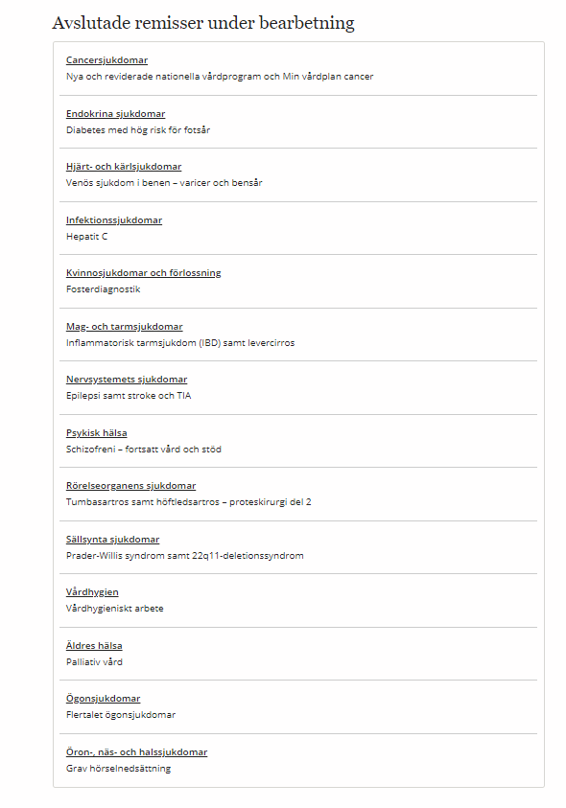
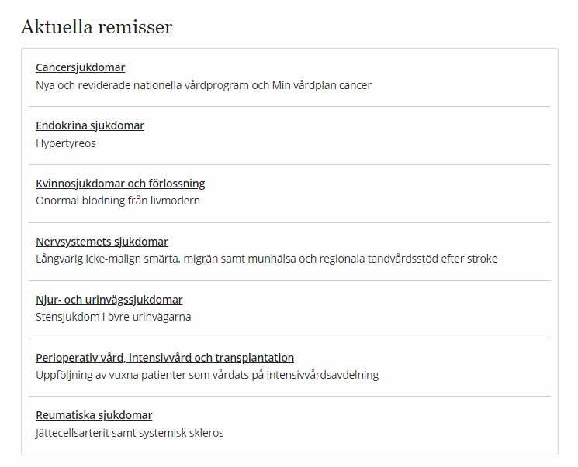
Fler kunskapsstöd….. som kommer ha betydelse för fysioterapeuter inom primärvården
Remisser vårdförlopp, vårdprogram och riktlinjer | Kunskapsstyrning vård | SKR (kunskapsstyrningvard.se)

Slide 21
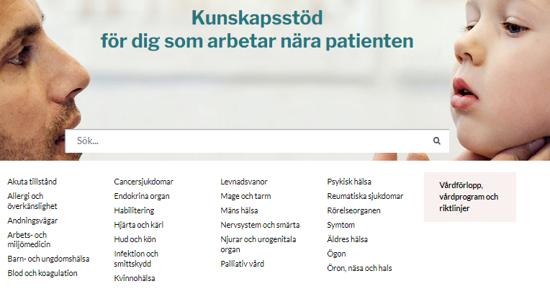
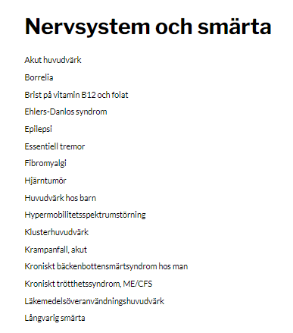
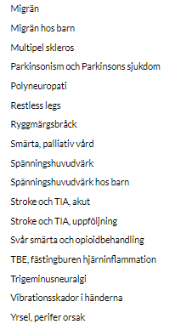
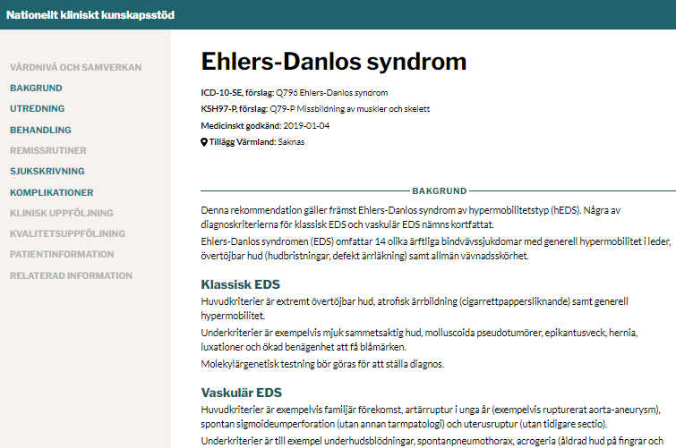
Kunskapsstöd för dig som arbetar nära patienten
Under utveckling….. Exempel EDS
Nationellt kliniskt kunskapsstöd (nationelltklinisktkunskapsstod.se)
Tillägg för Värmland, kan läggas till i detta kunskapsstöd.
Tanken är att Regionerna ska kunna koppla ihop det nationella kunskapsstödet med sitt eget
Exempelvis
Primärvård, specialistvård, remissrutiner

Slide 22
Notes:
4) Remiss:
Berörda verksamheter kan via regionen svara på remiss gällande vårdförlopp och konsekvensbeskrivning. Den är öppen för alla, så man kan svara som ex privatperson eller förening också. Här har vi chansen att påverka innehållet.
6) För att se vad vi behöver arbeta vidare med i regionen för att följa vårdförloppet görs en GAP-analys där man jämför nuläget med önskat läge. Här kan ni bli involverade och delta i LAG i GAP-analys eller efterarbetet.
6) Viktig roll i införande och genomförande för att få till de förändringar som krävs
10) sen ligger det på verksamheten att fortsätta följa vårdprogrammen - varje medarbetare är viktig för att göra den här kunskapsstyrningen. Det är när ni möter patienten som tillämpningen av kunskapen ska ske, så ni har nyckelroller här. Arbetet behöver kontinuerligt följas upp (indikatorer) för att se hur det fungerar och om man behöver skruva på något.

Slide 23
Diskussionsfrågor
Hur ska nya kunskapsstöd (nya rutiner riktlinjer vårdprogram etc.) nå Er?
Vad behövs för att Ni ska ha möjlighet att ta emot och få ny kunskap följsam i Er verksamhet?

Slide 24
Sammanfattning om kunskapsstyrning
2 min film:
https://kunskapsstyrningvard.se/kunskapsstyrningvard/omkunskapsstyrning.44726.html

